Slide 1
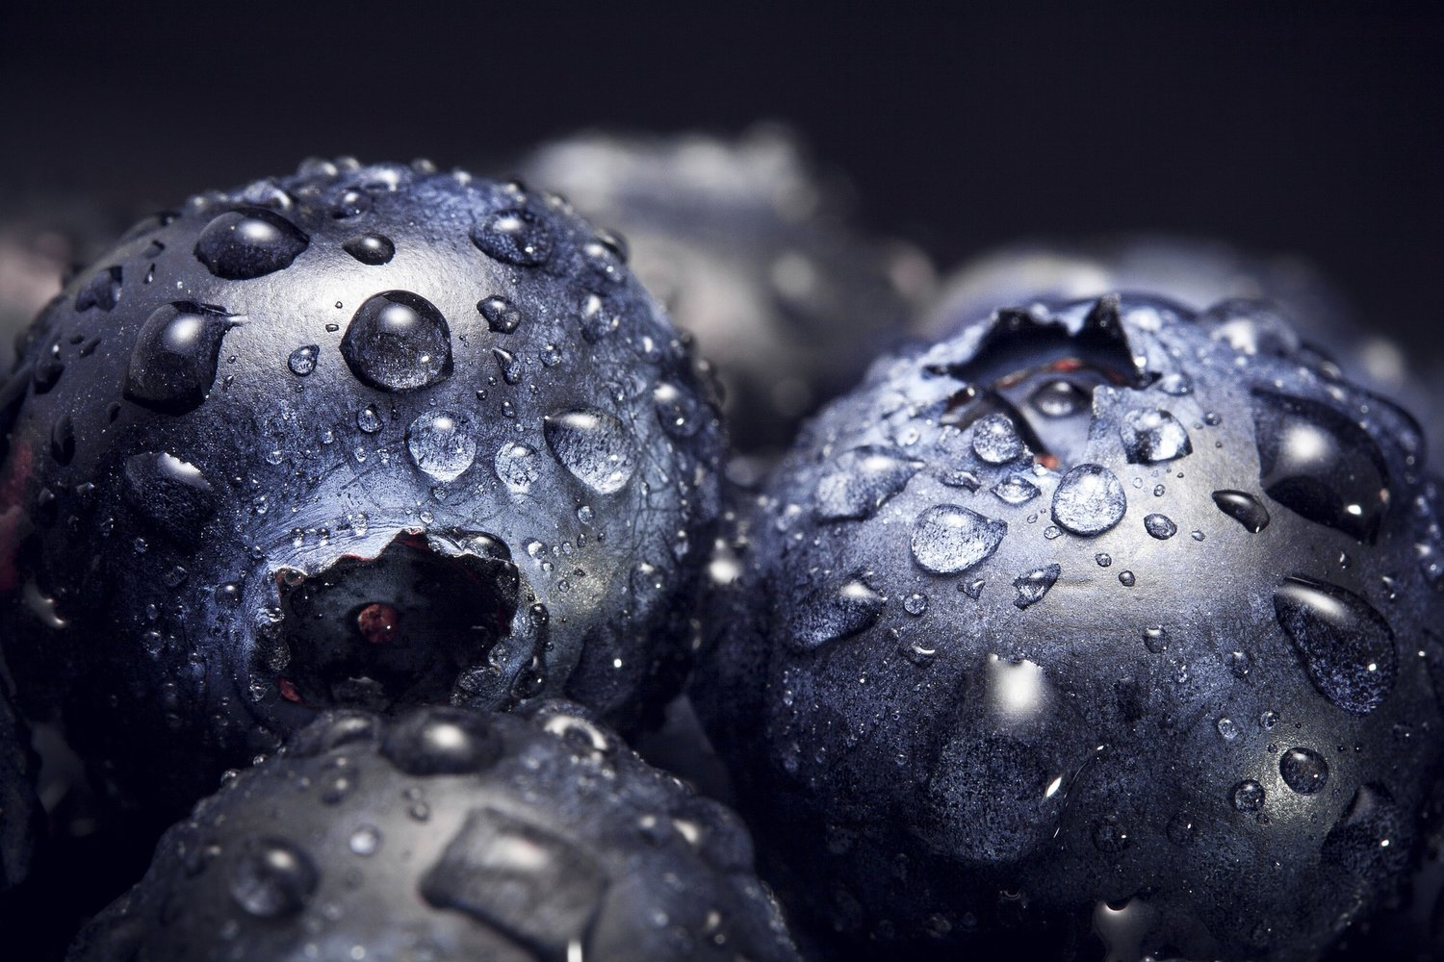
mustikka
Mustikasta on E-vitamiineja ja
Jokin verran C-vitamiinia. On hyvä ravintokuidun lähde. Kuivattuja mustikoita on kautta aikojen käytetty
Lääkkeenä vatsavaivoihin .Superruuaksi mustikantekevän sen sisältämät polyfenolit,
Monikäyttöinen mustikka sopii leivonnaisiin, kiisseleihin, puuroihin ja jälkiruokiin

